Slide 1
Ja i drugi - zajedno
Razlike i sličnosti među ljudima,međusobna povezanost

Slide 2
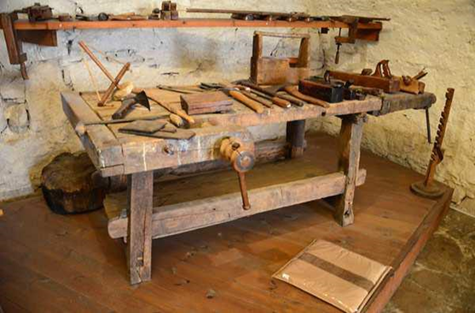

Slide 3
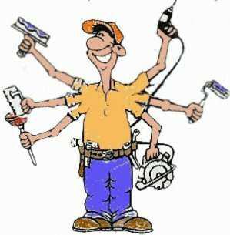

Slide 4
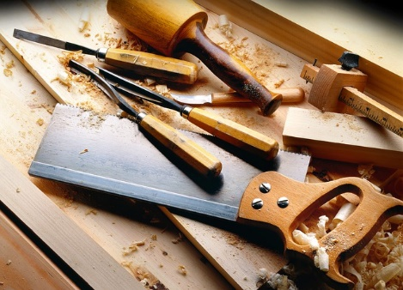
Tko je stolar?
Čime se bavi?
Što je stolaru potrebno za njegov rad?

Slide 5
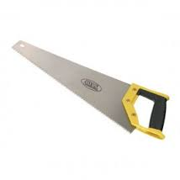
*Što se u tekstu govori o pili? *Što se s pilom može raditi?
*Jeste li ste nekada vidjeli rad pile?

Slide 6
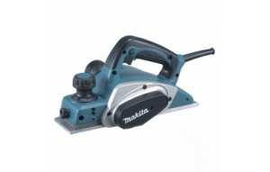
*Što se u tekstu govori o blanji?
*Za što služi blanja?

Slide 7
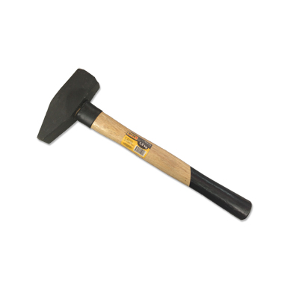
*Što se u tekstu govori o čekiću?
Imate li čekić kod kuće?
Tko ga koristi?
Što bi bilo da nemate čekić?
Jeste li ste zakucavali nešto s čekićem u kući?
Kako je to izgledalo?

Slide 8
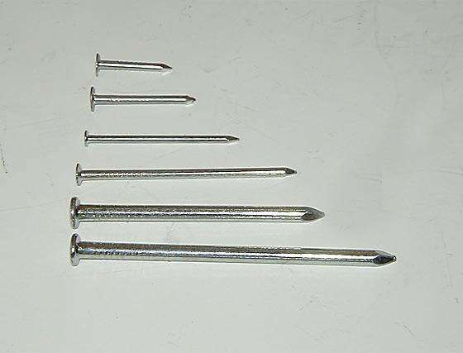
*Što se u tekstu govori o čavlima?
*Za što služe čavli?
* Što bi bilo da sad iz tvoje kuće popuste i nestanu svi čavli zakucani u zid?

Slide 9
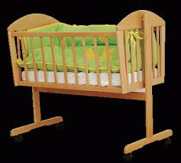
Što je na slici ?
Kako je nastala ?
Čemu služi?

Slide 10
Usporedi stolarsku radionicu i svoj razred, ima li sličnosti?
Ima li svatko svoje mjesto u razredu?
Ima li dovoljno prostora za svakoga?
Što nam pomaže u razredu u izgradnji dobrih odnosa?

Slide 11
Istraži!
/udžbenik/
DIJALOG
DISKRIMINACIJA

Slide 13
SVATKO JE OD NAS JEDINSTVEN...jer...
SVATKO JE ORIGINAL SPUŠTEN NA OVU
ZEMLJU.... sa zadatkom....
BOG NAS JE UPISAO NA DLAN SVOJE
RUKE...koja....
DRAGOCJENI SMO U BOŽJIM OČIMA...zato
što imamo...

